Slide 1
Role Migration and Advancement Processes in OSSD Projects:
A Comparative Case Study
Chris Jensen , Walt Scacchi
60206050 大東誠弥

Slide 2
目次
背景
目的
OSSDプロジェクトの組織階層
分析方法
階層ごとの参加者と役割
役割と任命
まとめ

Slide 3
背景
近年多くの開発者は,OSSD(open source software development)プロジェクトの拡大,サポートなどに貢献している.
プロジェクトへの参加は,プロジェクトへの技術的貢献と同じくらいハードルが高い.
時間経過によるプロジェクトの,参加者の変化の研究は不十分である.

Slide 4
目的
OSSDの社会的,技術的プロセスの比較
各プロセスのモデリングの考察
プロジェクトへの参加者の増加
開発プロセスの改善

Slide 5
分析方法
3つの大規模OSSプロジェクトを調査対象とする
役割ごとの参加者や,やりとりの流れをモデル化して比較する

Slide 6
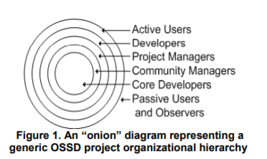
OSSDプロジェクトの組織階層
Notes:
中心にいけばいくほどプロジェクト内での中心的役割を担う
タマネギ型のグラフ
この図では参加者の階層間の移動や各層での役割が示されていない →次

Slide 7
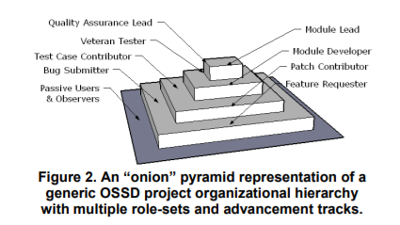
OSSDプロジェクトの組織階層
Notes:
図１のオニオングラフから役割がわかるようになったピラミッド図
上から順に、
品質保証管理者 モジュール管理者
ベテランテスター モジュール開発者
テストケースの貢献者 パッチ貢献者
バグ提出者
ユーザ （観測者）

Slide 8
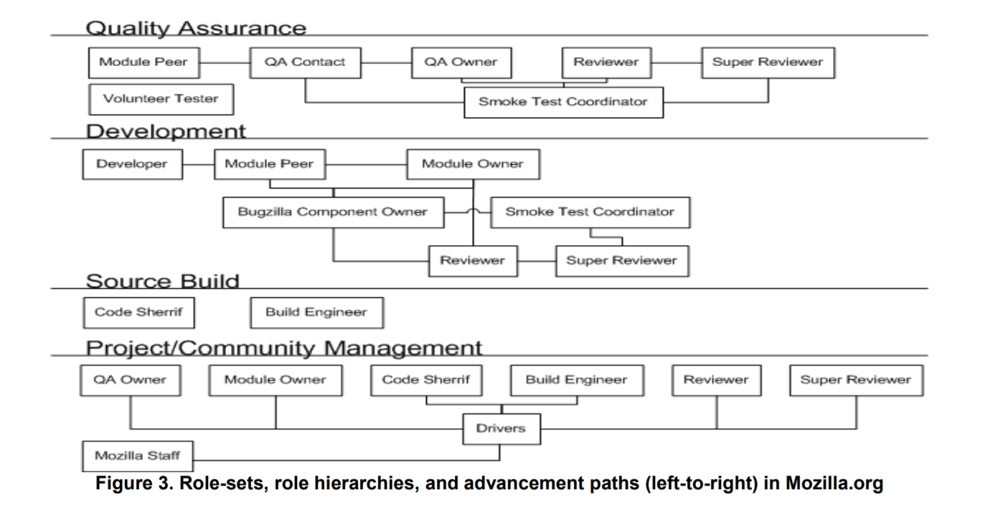
階層ごとの参加者と役割
Notes:
Mozillaでの例
Quality Assurance = 品質保証
Development = 開発
Source Build = ソースコード作成
Project/Community Management = プロジェクトやコミュニティの管理
//Compornent = 成分
Super reviewer = 他のreviewerより優れた専門知識を持つreviewer
Sherrif = 保安官（リーダー的存在）

Slide 9
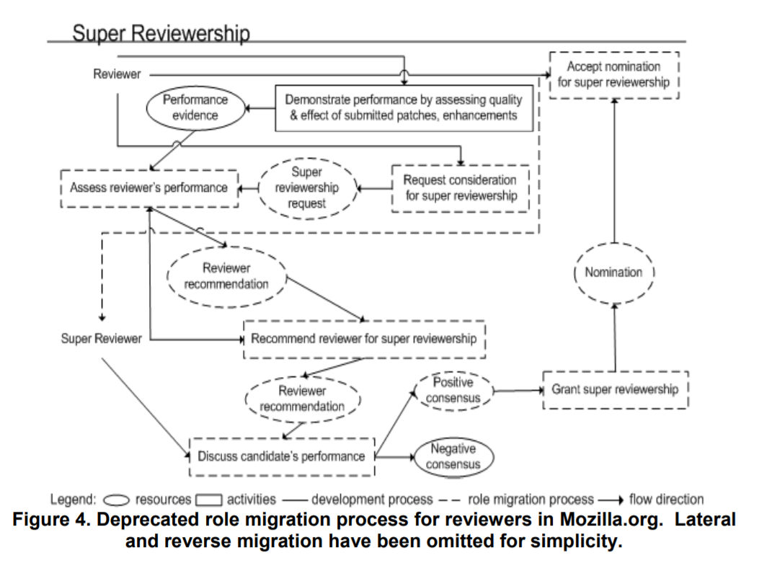
階層ごとの参加者と役割
Notes:
Reviewer が SuperReviewerになるまでの流れを示したもの
mozillaでの例
○ Legend = 凡例（はんれい）
□ Resources = 仕様
ー Development process = 開発プロセス
… Role migration process = 役割が移行するプロセス
→ Flow direction = やりとりの流れ
レビュワー → 提出されたパッチの品質の強化、パフォーマンスの向上 → パフォーマンスの証明 → レビュワーのパフォーマンスの評価 → レビュワーの推薦（Super reviewerの輪の中へ） → 候補者についての議論 → 良い人と悪い人に分類 → Superreviewerの輪の中へ → レビュワーの承認

Slide 10
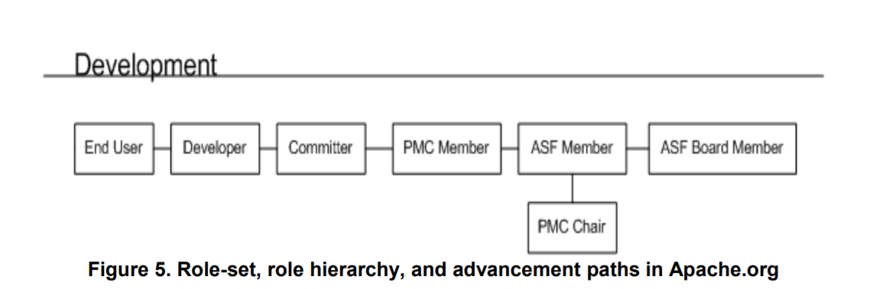
階層ごとの参加者と役割
Notes:
Apacheの例
Development ＝ 開発
PMC ＝ project management committee (プロジェクト管理委員会)
ASF ＝ Apache Software Foundation(Apache ソフトウェア財団)
PMC＜ASF 偉い

Slide 11
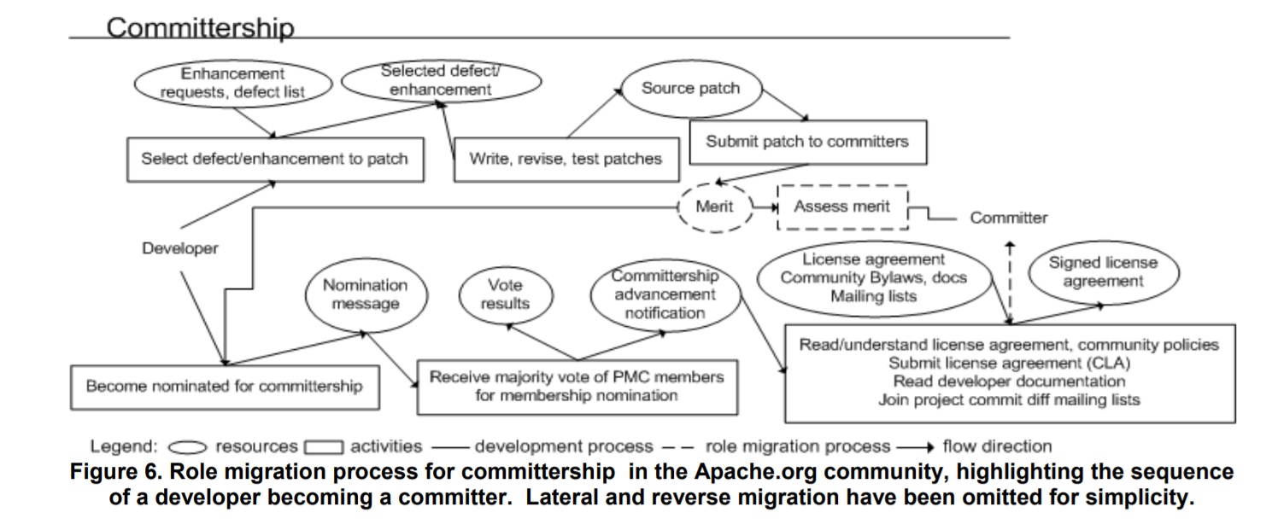
階層ごとの参加者と役割
Notes:
Developerとcommitterのやりとりの流れ
apacheの例
Legend = 凡例（はんれい）
Resources = 仕様
Development process = 開発プロセス
Role migration process = 役割が移行するプロセス
Flow direction = やりとりの流れ

Slide 12
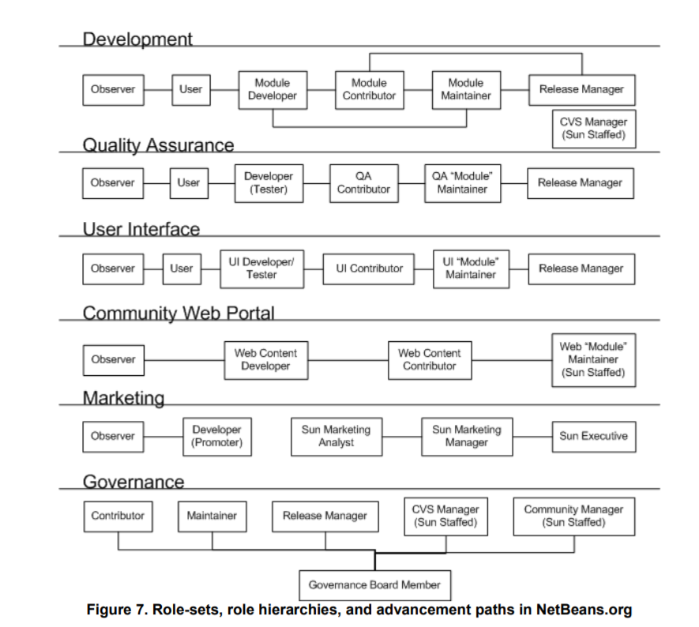
階層ごとの参加者と役割
Notes:
NetBeansでの例
Marketing ＝ 販売部門
Governance ＝ 全体の管理

Slide 13
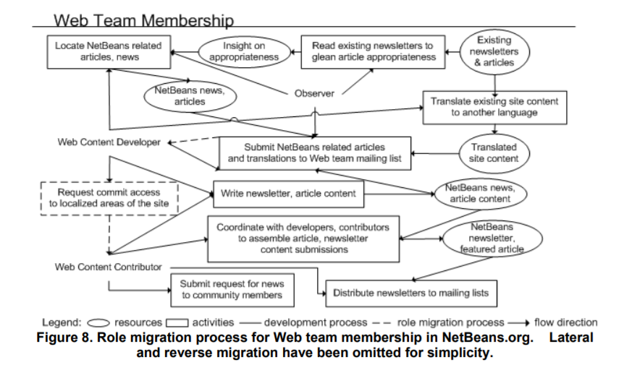
階層ごとの参加者と役割
Notes:
Webを管理するチームの役割とやりとり
netbeansでの例
誰がどれほどの仕事を行っているかが大切
Legend = 凡例（はんれい）
Resources = 仕様
Development process = 開発プロセス
Role migration process = 役割が移行するプロセス
Flow direction = やりとりの流れ

Slide 14
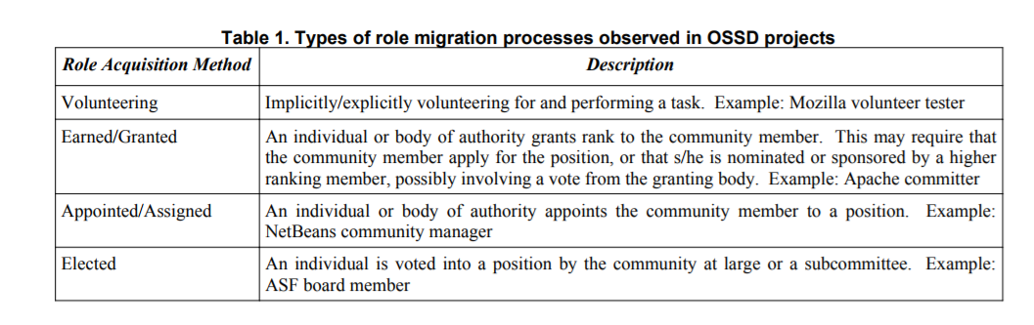
役職と任命
Notes:
左の項目が役割、右が説明を示す
①ボランティア
②地位を獲得したり、与えられる場合
③任命/割り当て
④選出される場合
①ボランティア活動に取り組む。例：Mozillaボランティアテスター
②個人または権限団体がコミュニティメンバーにランクを与える。 コミュニティメンバーがその地位を申請するか、または上位メンバーに指名される場合もある。 例：Apacheコミッター
③個人または権限団体がコミュニティメンバーに役職を与える。 例：NetBeansコミュニティマネージャ
④大規模団体または小規模団体がコミュニティメンバーに役職を与える。例：ASFボードメンバー

Slide 15
まとめ
社会的プロセスは,プロジェクトのパフォーマンスに影響しない
役割と階層ごとに参加者を分類することで,プロジェクトの主要人物が特定できる
社会技術的プロセスの比較は,参加者の役割や実績の調査に役立つ

